Slide 1

III.B Distribución de Probabilidad Binomial (Ejemplos)
TEMA III.B (EJEMPLOS)

Slide 2
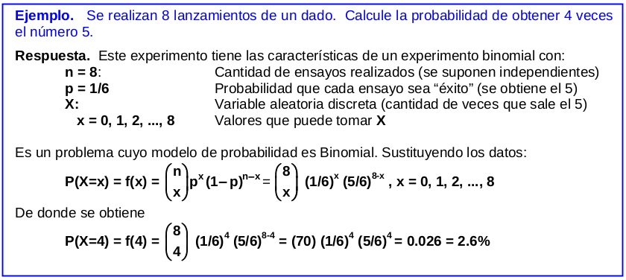
Ejemplo de un problema cuyo modelo de probabilidad es binomial

Slide 3
Ejemplo de un problema cuyo modelo de probabilidad es binomial (Respuesta)

Slide 4
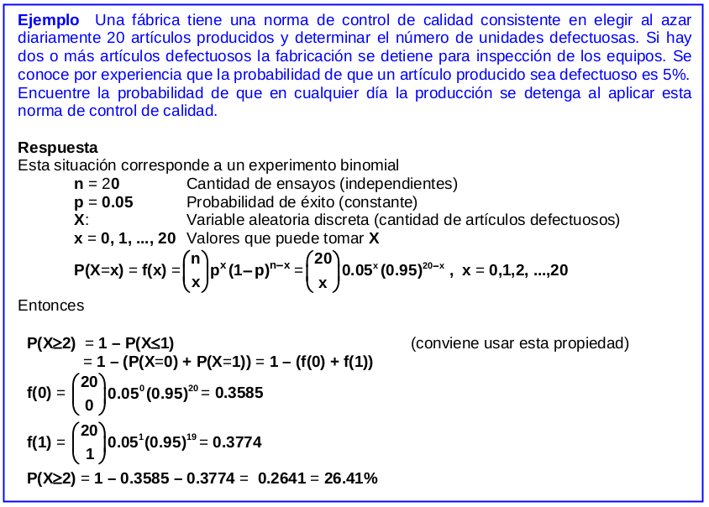
Ejemplo (Modelo de probabilidad binomial)

Slide 6
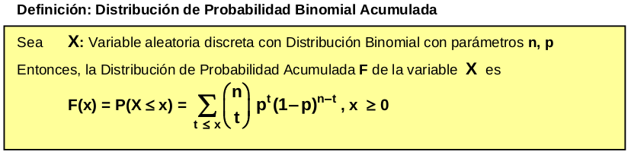
DISTRIBUCIÓN DE PROBABILIDAD BINOMIAL ACUMULADA

Slide 7
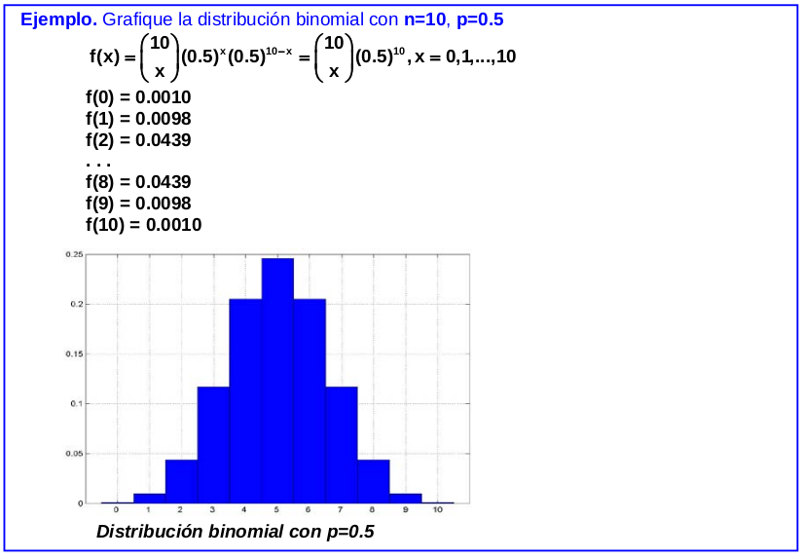
GRAFICO DE LA DISTRIBUCIÓN BINOMIAL La distribución binomial tiene su gráfico con forma simétrica cuando p=0.5

Slide 8
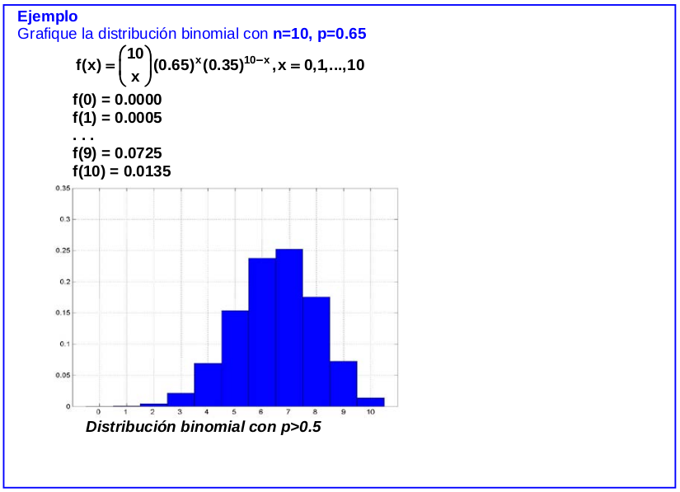
Si p>0.5, la forma de la distribución binomial tiene sesgo negativo . Si p<0.5, la forma de la distribución binomial tiene sesgo positivo .

Slide 9
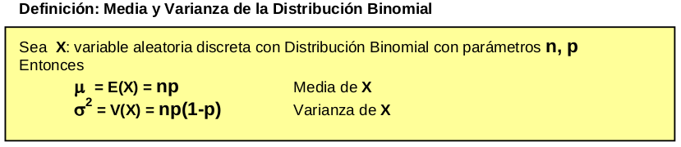
MEDIA Y VARIANZA DE LA DISTRIBUCIÓN BINOMIAL

Slide 10
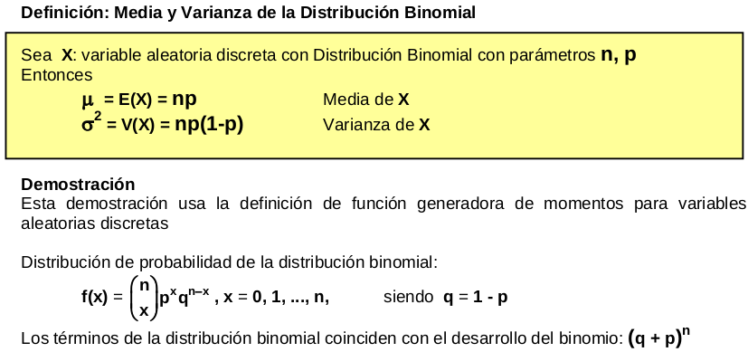
MEDIA Y VARIANZA DE LA DISTRIBUCIÓN BINOMIAL

Slide 11
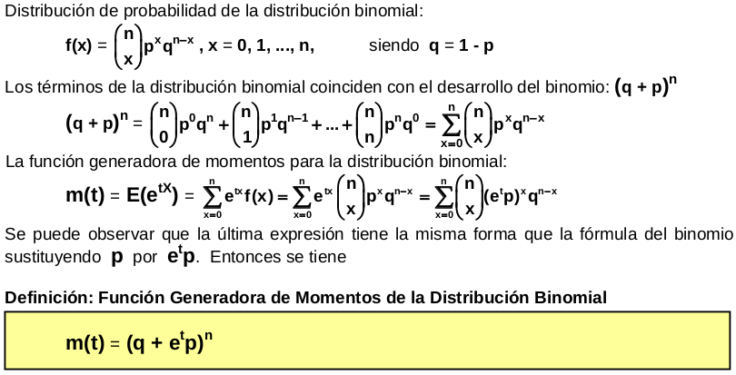
MEDIA Y VARIANZA DE LA DISTRIBUCIÓN BINOMIAL

Slide 12
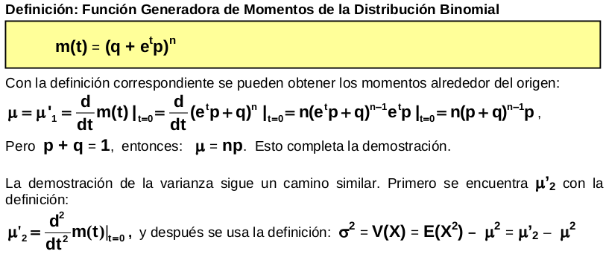
MEDIA Y VARIANZA DE LA DISTRIBUCIÓN BINOMIAL

Slide 13
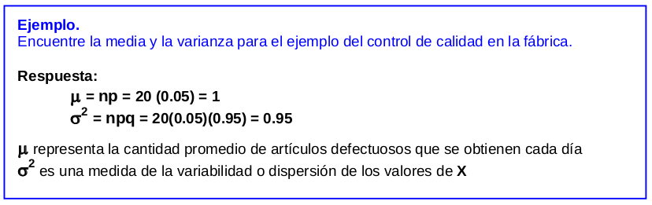
MEDIA Y VARIANZA DE LA DISTRIBUCIÓN BINOMIAL (EJEMPLO)

Slide 14
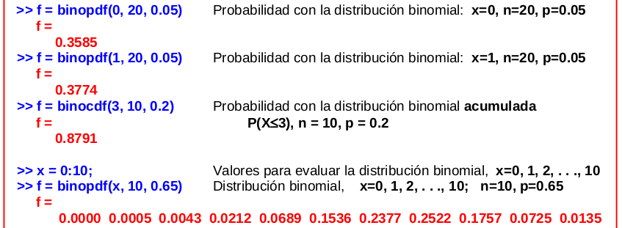
MATLAB Probabilidad con la distribución binomial

Slide 15
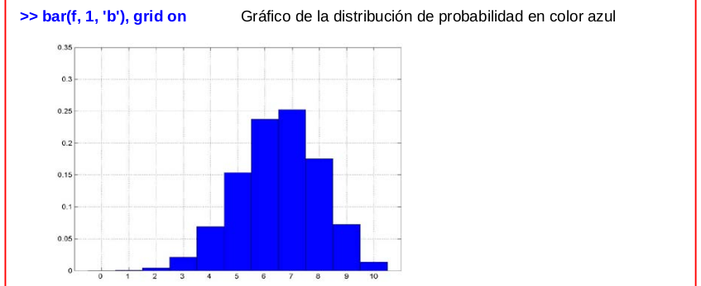
MATLAB Probabilidad con la distribución binomial

Slide 16
